Slide 1
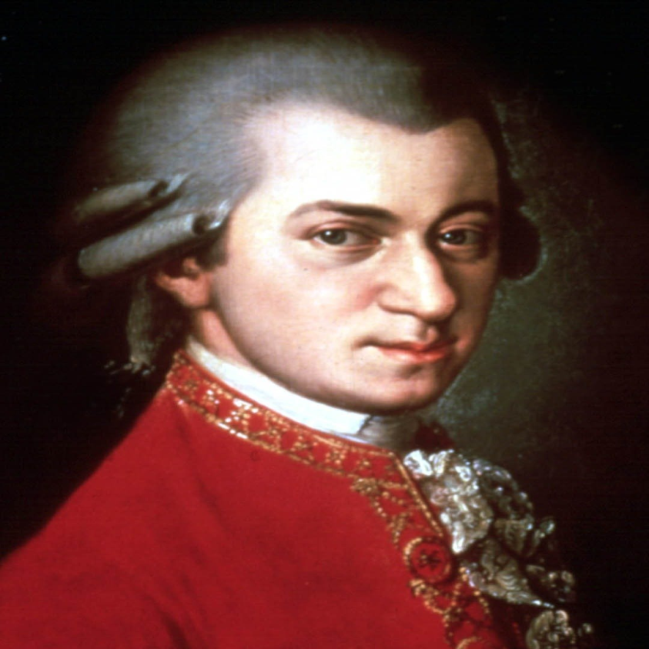
Волфганг Амадеус Моцарт 27.01. 1756 - 05. 12. 1791

Slide 2
Са три године је почео опонашати на клавиру све что је његова старија сестра свирала, а већ са шеста година ја изврсно свирао чембало и почео је писати прве композиције које му је записивао његов отац Леополд.
Када је напунио 6 година почела су путовања по цијелој Европи која су са мањим прекидима трајала 10 година

Slide 3
Са девет година почео је да компонује симфоније, а са дванаест прву оперу Бастијен и Бастијена .
1791. Моцарт почиње да пише оперу “Чаробна фрула” коју је завршио за 19 дана. У вријеме када је радио на овој опери у Моцартов живот се појавила једна мистериозна особа која је наручила РЕКВИЈЕМ. Моцарт је разочаран и полуболестан вратио се компоновању Чаробнe фрула и Реквијема.

Slide 4
Моцарт је толико грозничаво радио на Реквијему да му је ово дјело толико прирасло за срце. На жалост није могао да доврши ову композицију: бриге, исцрпљеност и лоша исхрана, су га на крају и у смрт одвеле.
Његова сахрана је била јаднија и од најобичнијег човјека из народа: Моцарт сахрањен у заједнички гроб бечких бескућника.

